Slide 1
Lo Zen
e
l’arte dell’Adattamento di Impedenza

Slide 2
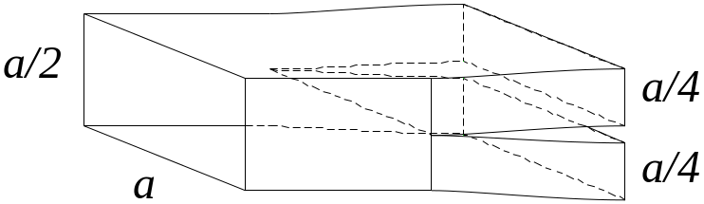
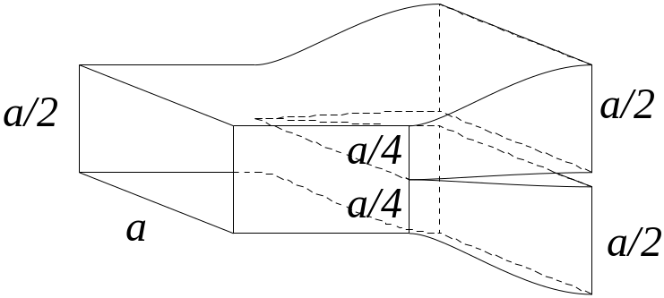
  Due mani battono e vi è un suono.
  Qual è il suono di una mano?
  Hakuin Ekaku

Slide 3
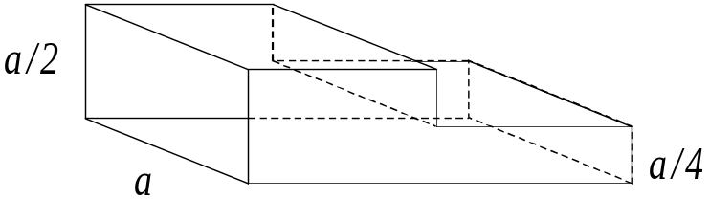
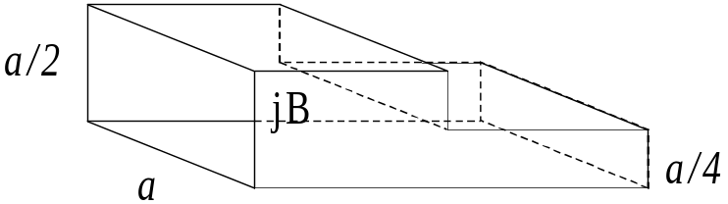
Adattamento della transizione da guida ribassata

Slide 4
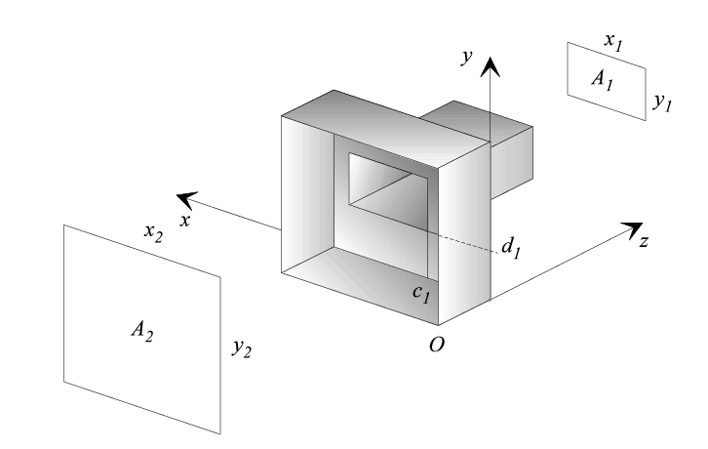
Mode Matching

Slide 5
Mode Matching
function [ f, S11, S21 ] = mmrcdps(fmin,fmax,Nfpoints, Nsteps,Symmetry,M,a,b,c,d,l)
fmin - fmax : Frequency range
Nfpoints : frequency points
Nsteps : Number of steps
Symmetry : [Simmetria in x [0|1] Simmetria in y [0|1]
Solo step su piano E (a non varia negli step) [0|1]
Solo step su piano H (a non varia negli step) [0|1]
M,a,b,c,d,l : Vectors of Nsteps+1 length,
M - modes in section
a - section width (if not step E)
b - section height (if not step H)
c - x offset (if nonsymmetric x)
d - y offset (if nonsymmetric y)
l - section length

Slide 6
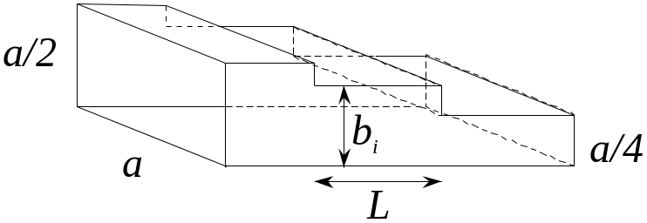
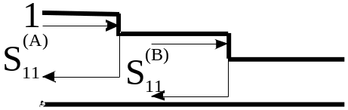


Doppio Gradino
Due monaci discutevano di una bandiera.
Il primo disse “La bandiera si muove”
Il secondo rispose “È il vento che si muove”
Il sesto patriarca, che era lì vicino li sentì e disse, “Né la bandiera né il vento si muovono; la mente si muove.”
Se e allora le due onde riflesse si cancellano.

Slide 7
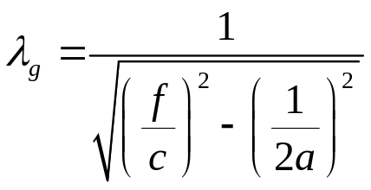
Doppio Gradino
Denominazione | Banda [GHz] | axb [pollici]
WR650 | 1.12-1.70 | 6.50X3.25
WR430 | 1.70-2.60 | 4.30X2.15
WR340 | 2.10-3.00 | 3.40X1.70
WR284 | 2.60-3.95 | 2.84X1.34
WR229 | 3.30-4.90 | 2.29X1.145
WR187 | 3.95-5.85 | 1.872X.872
WR159 | 4.90-7.05 | 1.590X.795
WR137 | 5.85-8.20 | 1.372X.622
WR112 | 7.05-10.00 | 1.122X.497
WR90 | 8.20-12.40 | .900X.400
WR75 | 10.00-15.00 | .750X.375
WR62 | 12.40-18.00 | .622X.311
WR51 | 15.00-22.00 | .510X.255
WR42 | 18.00-26.50 | .420X.170
WR28 | 26.50-40.00 | .280X.140
M - [20,20,20]
a – [72.136, 72.136, 72.136]
b – [34.036, ?, 17.019]
c – []
d – [0,0,0]
l - [0, λg/4, 0]

Slide 8
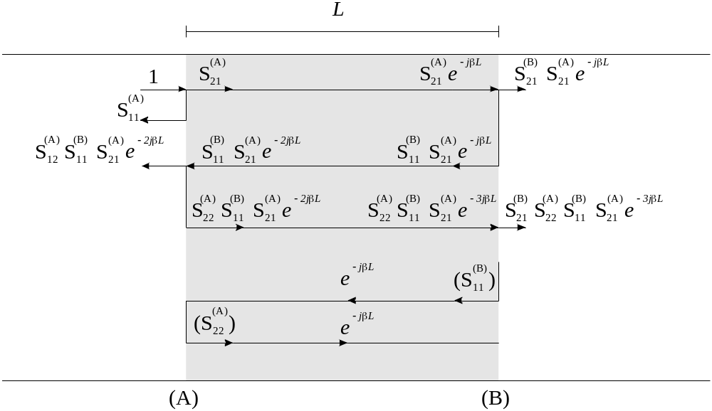
Riflessioni infinite

Slide 9
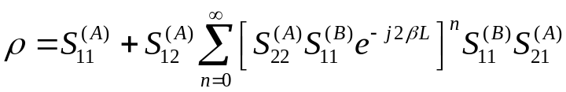
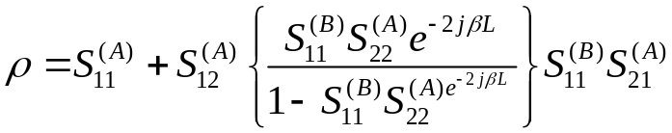
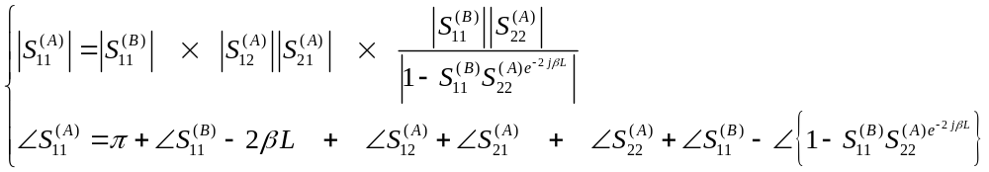
{
Ordine ∞
Ordine 0
{
Ordine 1
{
{
{
{
Ordine 0
Ordine 1
Ordine ∞
Rinzai chiese a Obaku, “Qual’è il significato superiore del Buddha-Dharma?"
Obaku lo colpì.
Questo si ripetè tre volte.
Rinzai quindi partì per andare da Daigu.
Daigu gli chiese, “Da dove vieni?"
Rinzai rispose, “Da Obaku."
Daigu chiese, “Che cosa disse Obaku?"
Rinzai rispose, “Gli ho chiesto tre volte «Qual’è il significato superiore del Buddha-Dharma?» e ho ricevuto per tre volte il suo bastone. Non capisco se ero in errore o no.”
Daigu disse, "Obaku è stato incredibilmente gentile, quasi come una nonna; si è affaticato per il tuo bene. Eppure vieni qui a chiedermoi se eri in errore!"
A queste parole Rinzai pervenne ad una superiore illuminazione.
Shoyoroku - 86

Slide 10
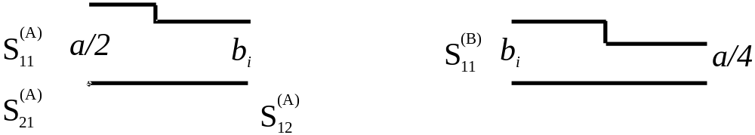

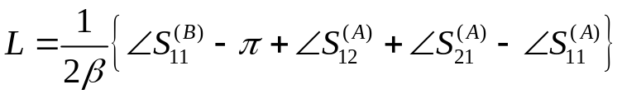
Passo 1 – Risolvere:
Passo 2 – Determinare:

